Slide 1

I cicloni mediterranei
Tropical Like Cyclon

Slide 2
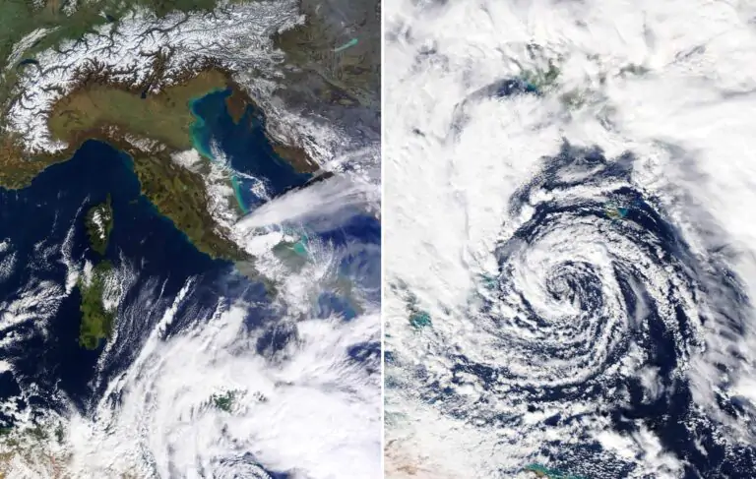
Un ciclone vitaminizzato
Il ciclone denominato «Helios» dal servizio meteorologico di Malta è ufficialmente entrato, ieri pomeriggio, nella lista dei cosiddetti «uragani mediterranei», come già capitato lo scorso 22 gennaio fra Marche e Romagna

Slide 3
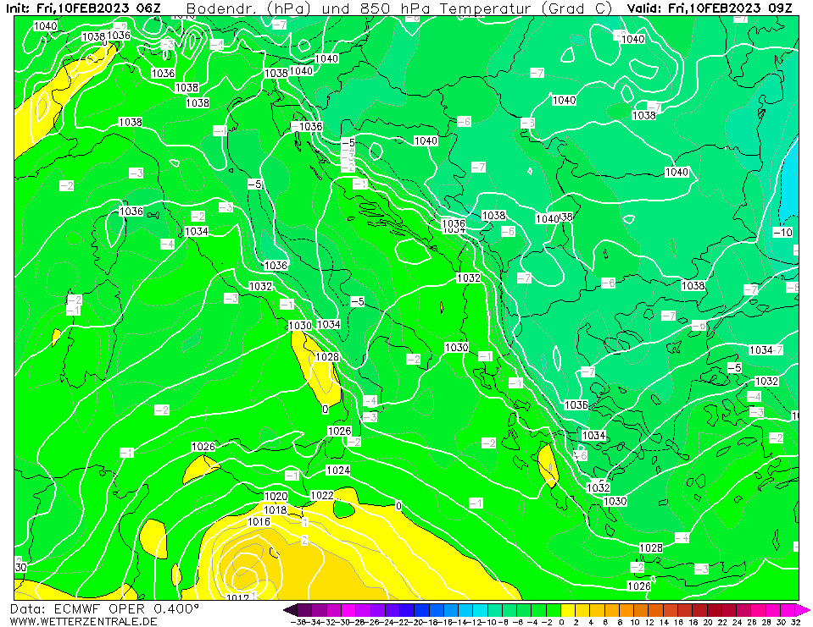
In maniera anomala rispetto alle solite depressioni (o cicloni) della fascia temperata, questa depressione a sud della Sicilia ha una temperatura alla quota di 850 hPa superiore a quella delle zone circostanti (2°C conto 0°C)

Slide 4
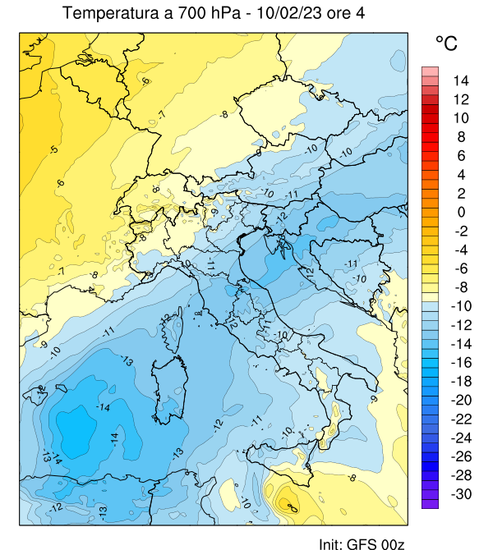
Si noti che il «cuore caldo» si ritrova anche alla quota di geopotenziale di 700 hPa, che corrisponde ad un’altitudine di circa 3000 metri

Slide 5
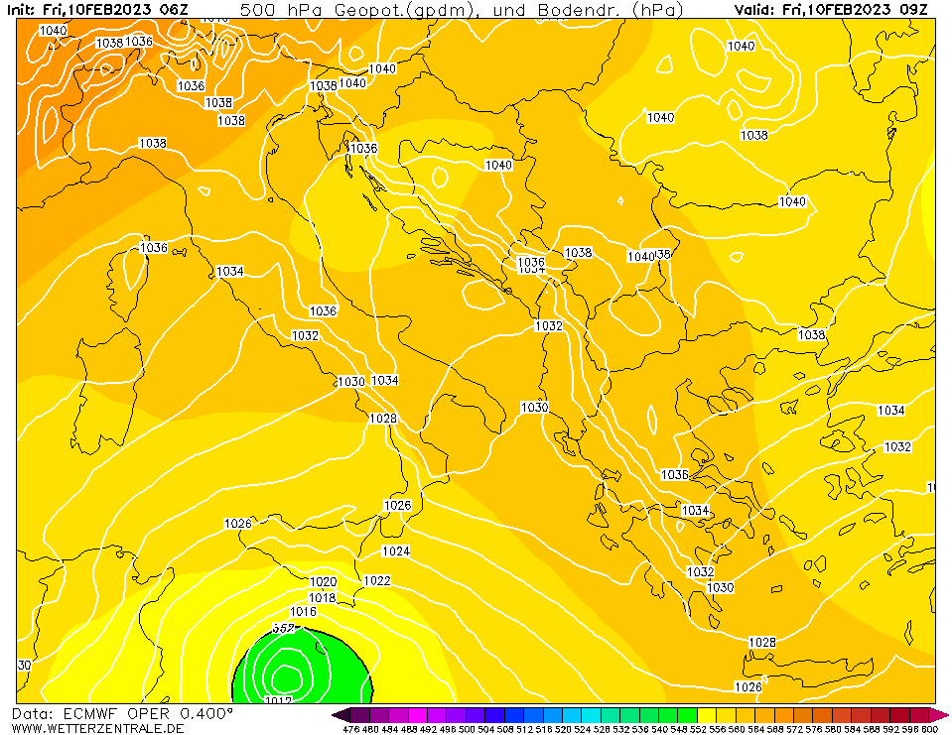
Ma se saliamo alla quota di 500 hPa, allora, la depressione ha il normale nocciolo con quota di geopotenziale più bassa (5520 metri), segno che si tratta di una normale depressione alle medie quote troposferiche, perché si raggiunge la pressione di 500 hPa a quote più basse rispetto a quelle circostanti

Slide 6
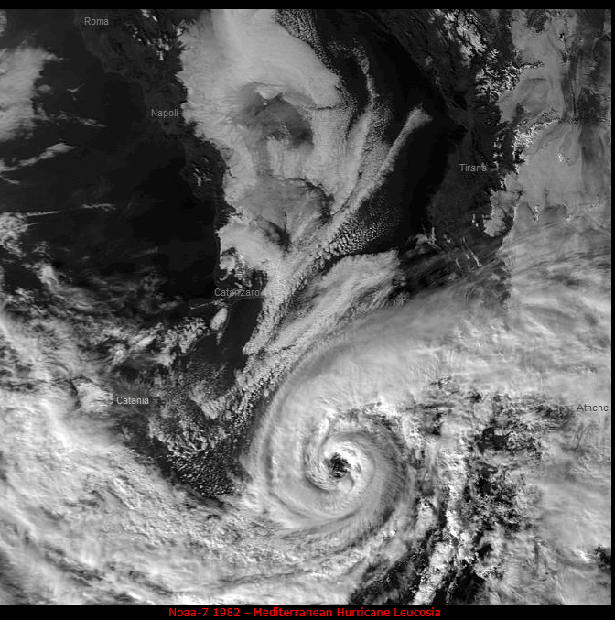
Tempeste tropicali in Mediterraneo
Il Mediterraneo, eccezionalmente, può dare origini a cicloni tropicali, veri e propri piccoli uragani, caratterizzati da un «cuore caldo»: nell’ultimo mezzo secolo si contano solo pochi eventi del genere. La denominazione tecnica è TLC (Tropical Like Cyclon) o MTC (Mediterranean Tropical Cyclon).

Slide 7
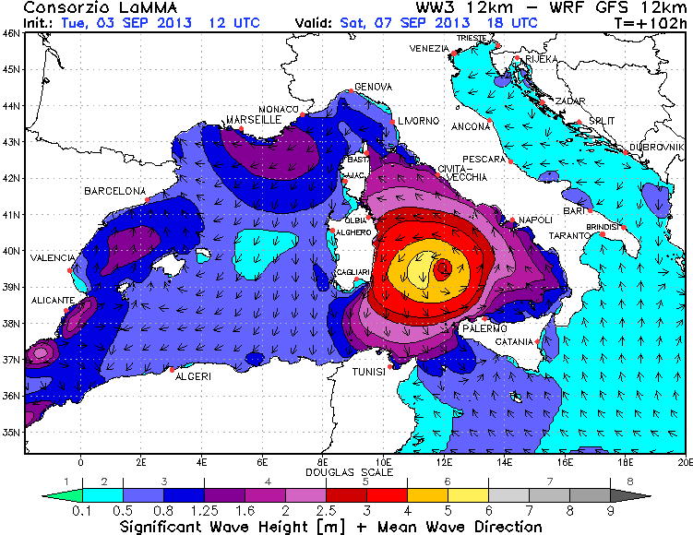
Pochissimi uragani potenti
Gli uragani mediterranei più intensi sono definiti “Medicanes” (Mediterranean Hurricanes) e dal dopoguerra sono stati pochi: settembre 1947, settembre 1969, settembre 1973, agosto 1976, gennaio 1982, settembre 1983, dicembre 1984, dicembre 1985, ottobre 1994, gennaio 1995, ottobre 1996, settembre 1997 e dicembre 2005 e febbraio 2023
Un Medicane può avere venti di oltre 150 km/h e scaricare 500 mm di pioggia in sole 24 ore, con un sensibile sollevamento del mare (onda di marea nella zona dell’occhio). Si tratta di eventi di categoria uno (su una scala di 5)

Slide 8
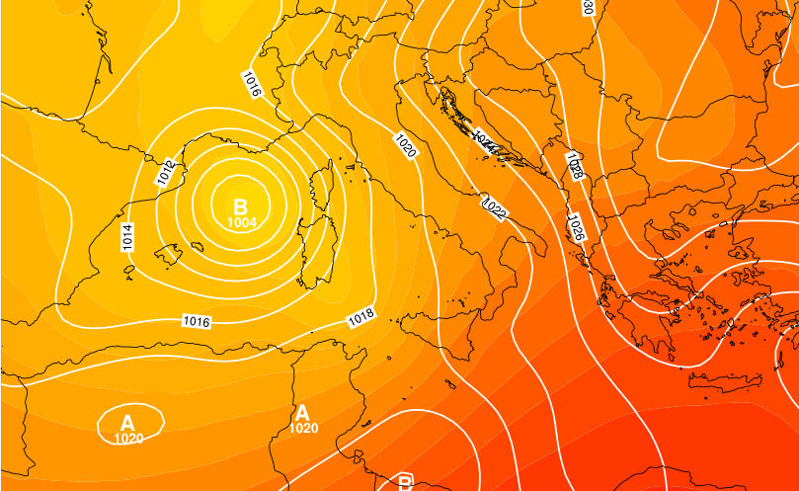
Come riconoscere un ciclone tropicale mediterraneo?
Nei cicloni di tipo tropicale c’è una perfetta corrispondenza fra il minimo al suolo e il minimo in quota (a 500 hPa): questo evidenzia la zona centrale in cui avvengono i violenti moti di convezione e che, a sua volta, richiama fortissimi venti dalle zone circostanti.

Slide 9
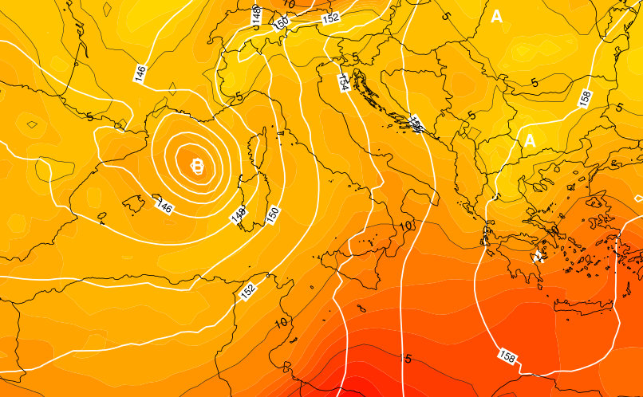
Depressioni a cuore caldo
Nei cicloni tropicali, specialmente alla quota di 850 hPa e più raramente a 700 hPa, è evidente che la parte più interna della depressione ha una temperatura superiore alle zone circostanti: è il suo «cuore caldo»

Slide 10
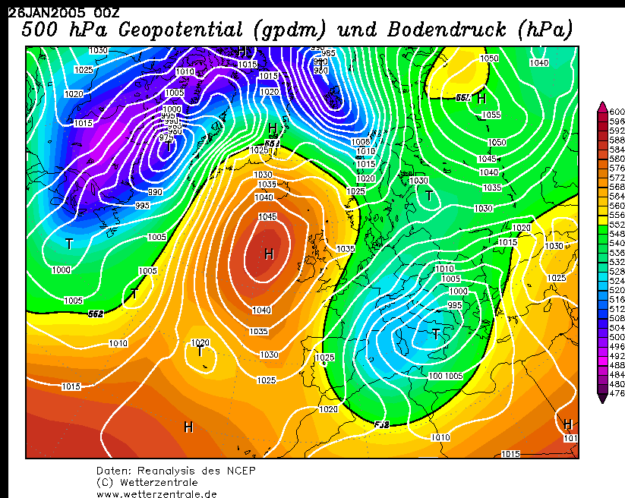
Depressione extratropicale
Nelle normali depressioni extratropicali, il minimo in quota ha una posizione disassata rispetto a quello al suolo: è il marchio di riconoscimento.

Slide 11
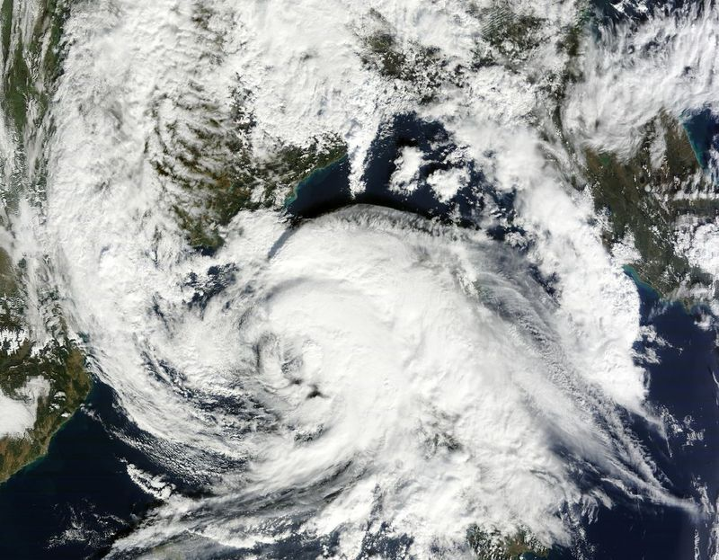
Il Rolph (7 nov 2011)

Slide 12
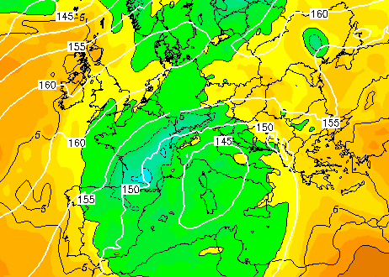
Gli scorsi 22 e 23 gennaio un TLC «nevoso», per la prima volta nella storia recente, si forma nel Medio Adriatico, risale verso nord ed impatta sulla costa fra Marche e Romagna, con venti fino a 115 km/h a Rimini e forti nevicate su Romagna, Marche ed Umbria

Slide 13
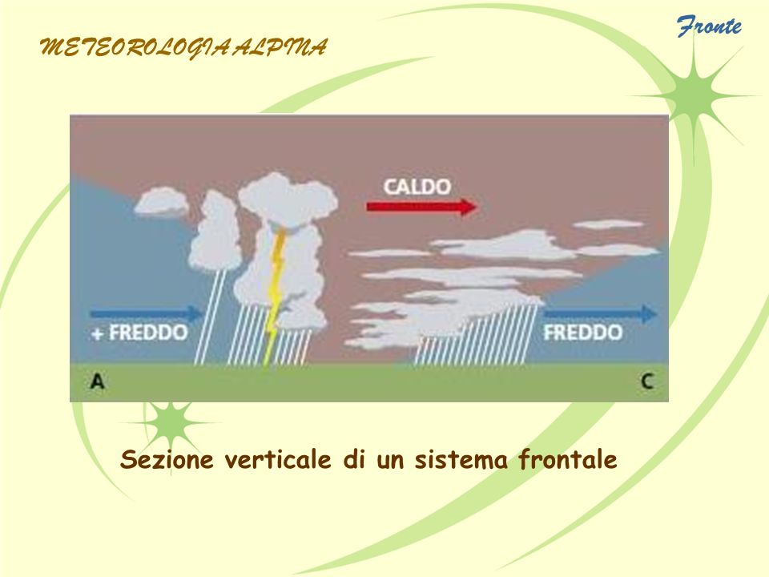
Sistema baroclino
Nei normali cicloni extratropicali, la convezione (il sollevamento di aria che genera nubi e piogge) avviene per contrasto fra aria fredda e aria calda. In questo caso, si parla di un sistema baroclino, nel quale la variazione di pressione con l’altitudine avviene anche grazie ad una variazione di temperatura.

Slide 14
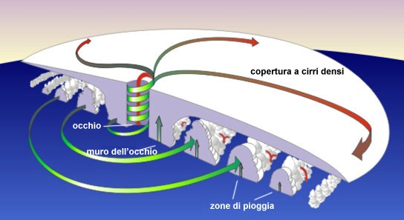
Sistema barotropico
Nei cicloni tropicali, la convezione avviene unicamente a causa dell’enorme spinta di galleggiamento posseduta dall’aria calda e umida che staziona sopra le superfici marine. In questo caso si parla di sistema barotropico, nel quale la variazione di pressione con l’altitudine avviene senza il concorso di aria più fredda di diversa origine.

Slide 15
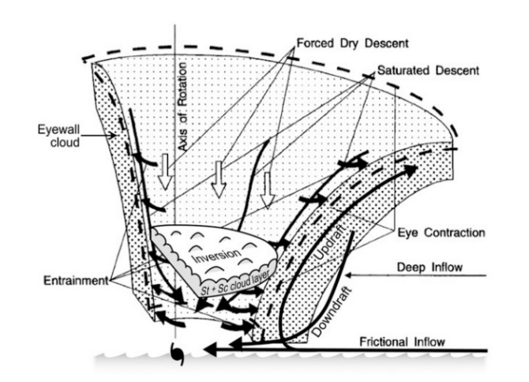
I cicloni mediterranei
I cicloni ed uragani mediterranei, invece, hanno una struttura «ibrida» perché hanno un sistema di convezione barotropico negli strati bassi ma baroclino negli strati alti. Più un uragano è potente, più il meccanismo barotropico giunge a quote superiori.

Slide 16
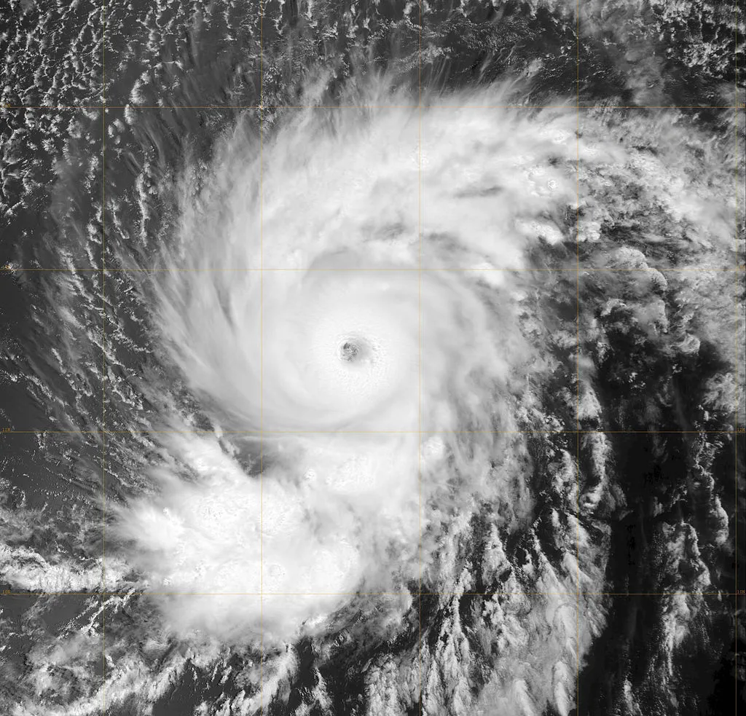
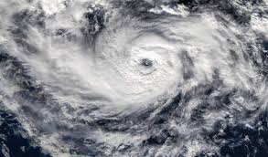
Come i loro cugini caraibici, gli uragani mediterranei hanno un occhio centrale, ad evidenziare una zona serena in cui si ha, semplificando la struttura, una discesa di aria dall’altro anziché una salita, come nelle spire circostanti

Slide 17
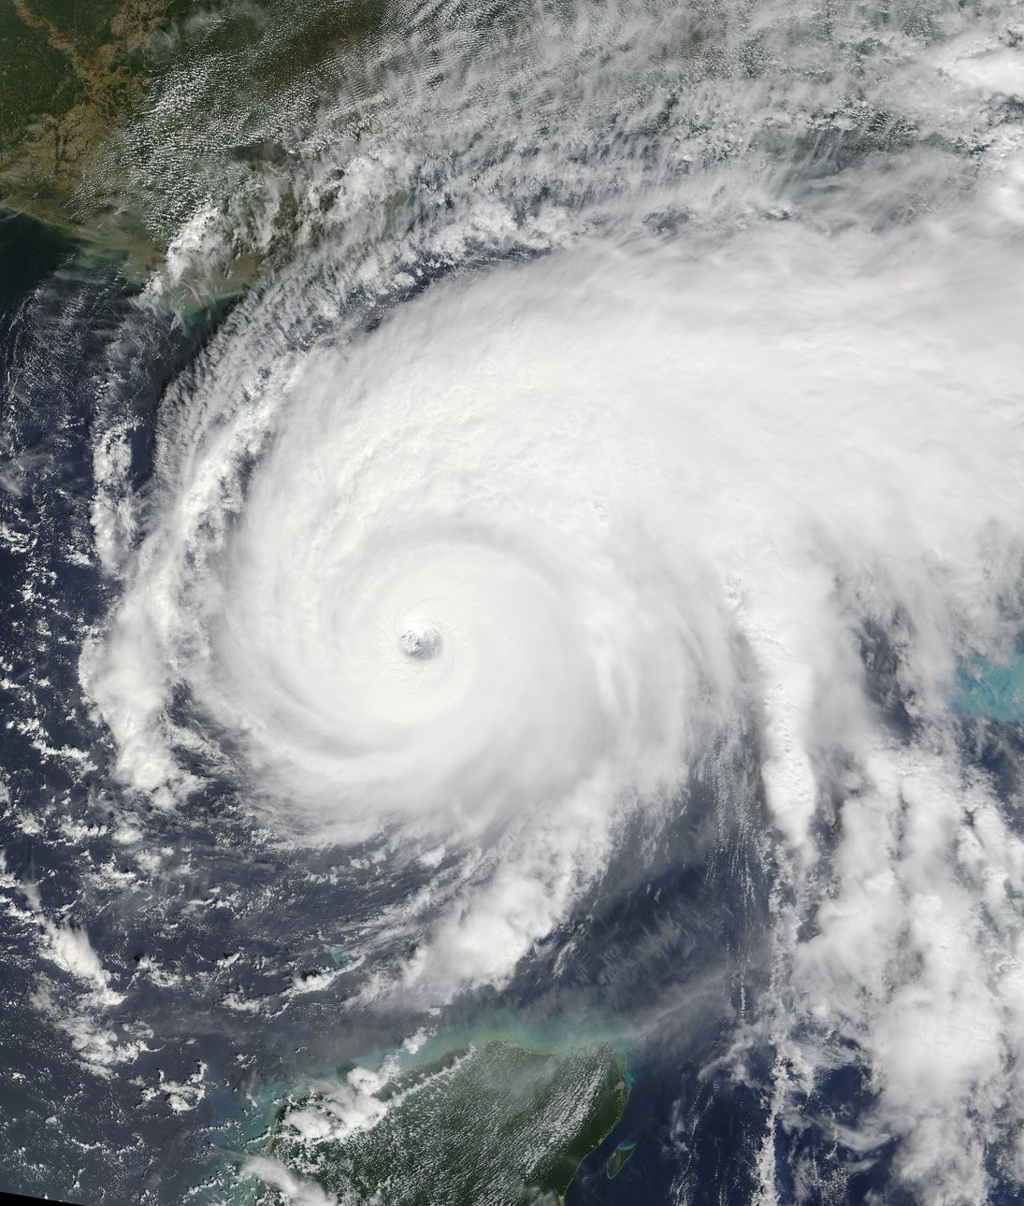
Gli uragani tropicali si formano, nelle zone intertropicali, su acque più calde di 27°C a partire da semplici tempeste ed assumono la classica forma a spirale con una zona centrale (occhio) libera da nubi.
Notes:
17

Slide 18
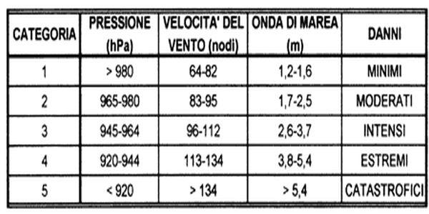
Gli uragani si misurano con una scala formata da 5 categorie (come quella dei tornado e questo può generare confusione…)

Slide 19
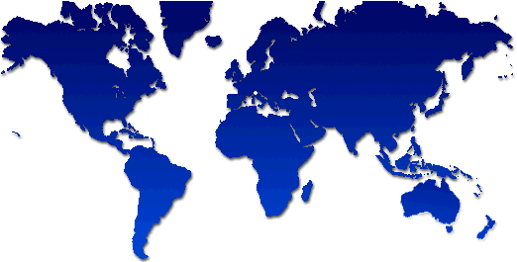
uragani
uragani
tifoni
cicloni
Willye willye
Notes:
19

Slide 20
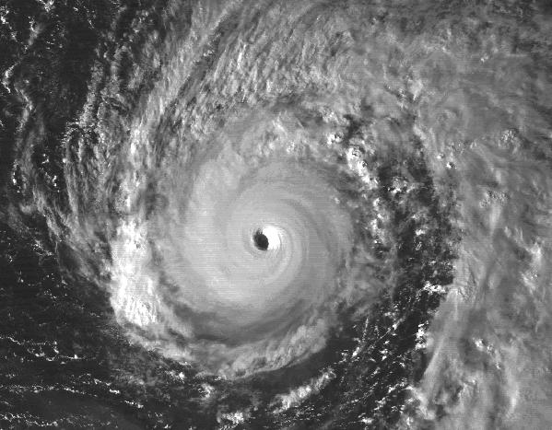
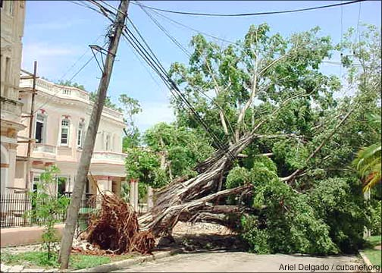
I tre effetti devastanti di un uragano:
1) Venti fino a 300 km/h…
Notes:
20

Slide 21
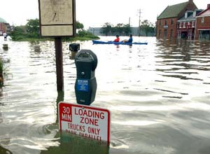
2) Piogge torrenziali e conseguenti alluvioni o colate di fango nelle zone di montagna…
Notes:
21

Slide 22
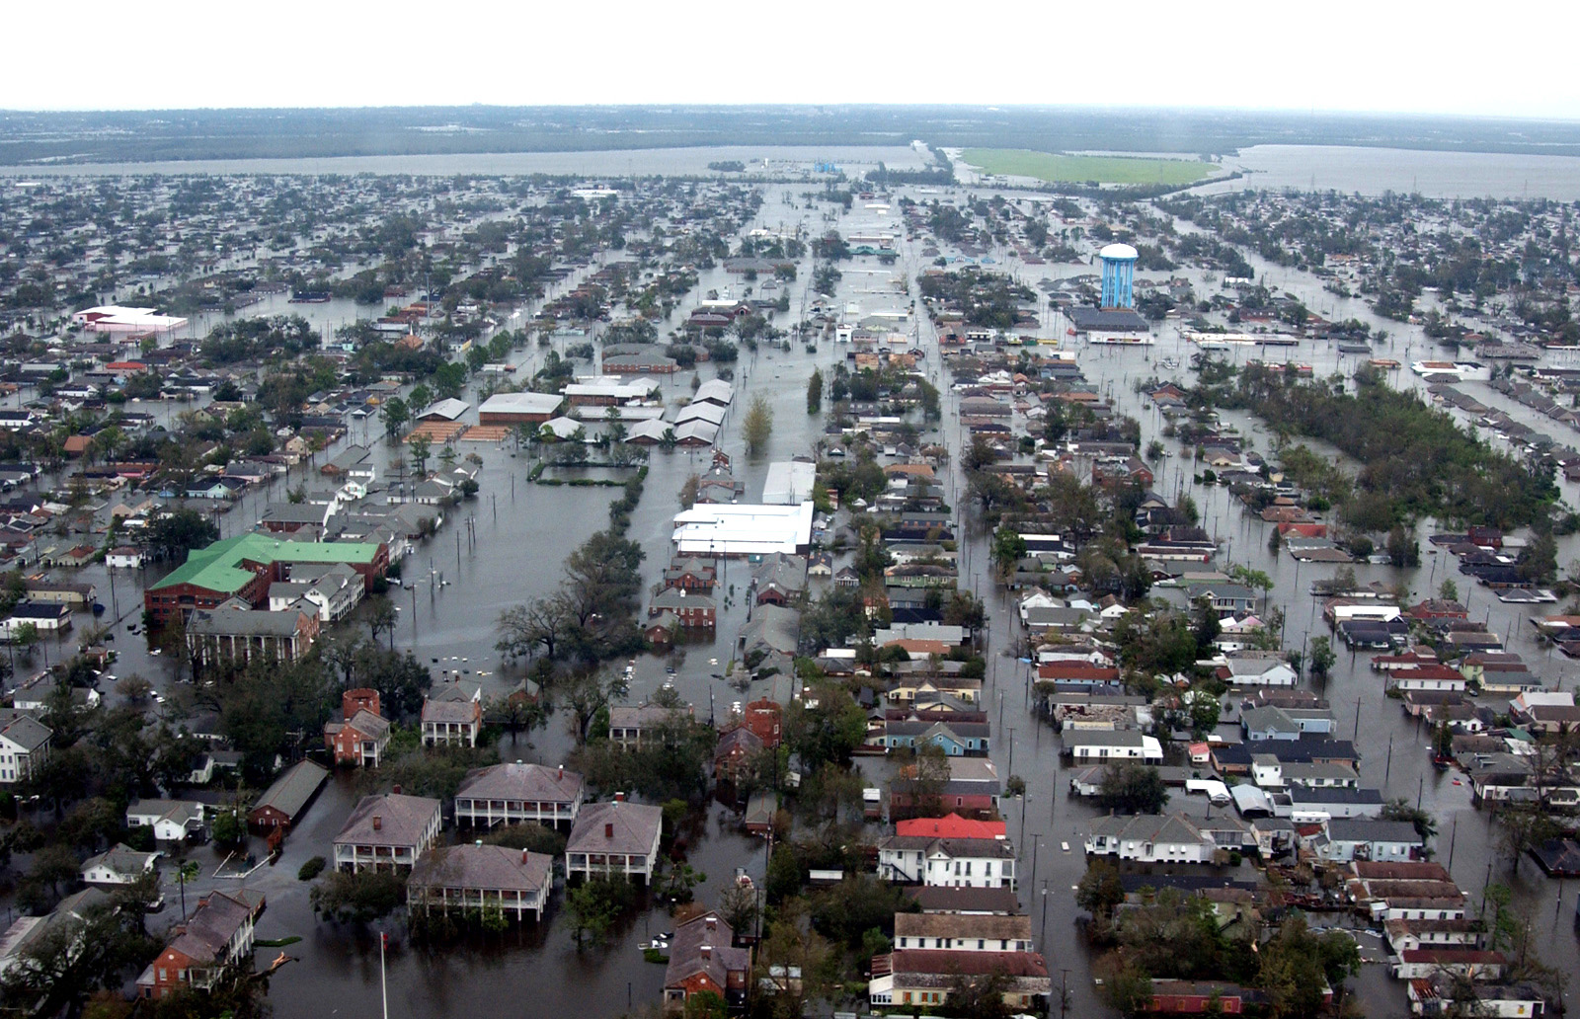
3) Lo “storm surge”, la devastante “onda di marea” che provoca il sollevamento delle acque del mare fino a 12 metri, allagando le zone interne fino a decine di km di distanza…
Notes:
22

Slide 23
occhio
Bassa
pressione
mare
Notes:
23

Slide 24
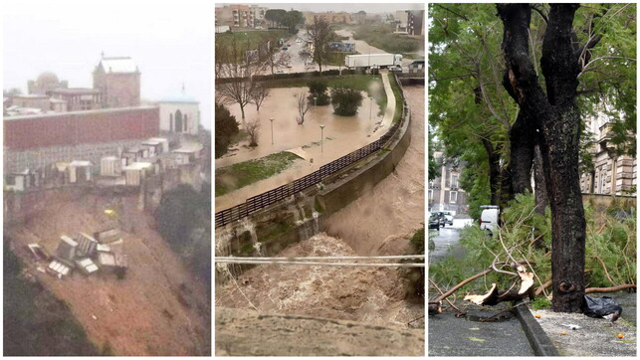
Anche se i fenomeni causati da Helios sono stati molto meno potenti di un uragano normale, si sono comunque avute piogge fino a 500 mm/24H, venti ad oltre 100 km/h e un innalzamento del mare di uno o due metri con allagamenti lungo le coste

Slide 25

Occhio alla confusione fra tornado e uragano
Talvolta, è capitato di sentire (specialmente durante i telegiornali) notizie che attribuiscono caratteristiche dei tornado agli uragani o viceversa. In realtà si tratta di fenomeni completamente differenti, che hanno origine in zone del tutto diverse

Slide 26
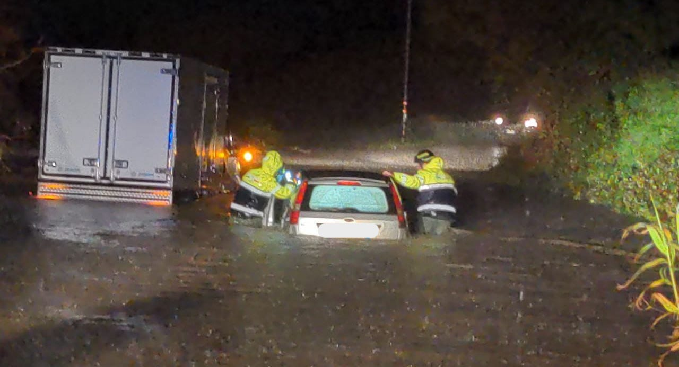
Effetto del mare eccezionalmente caldo
A causa delle temperature del mar Mediterraneo troppo alte, dopo un’estate, un autunno ed un inizio inverno caldi, abbiamo avuto ben due cicloni similtropicali in meno di due settimane e il secondo a febbraio, evento più unico che raro.

Slide 27
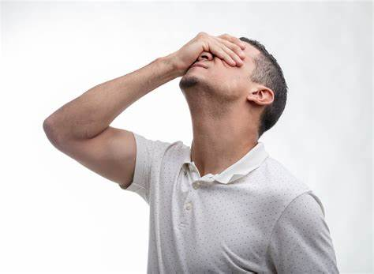
Siamo a rischio uragani veri e propri
Quando il Mediterraneo acquisterà normalmente una temperatura di oltre 27°C, a causa del surriscaldamento delle sue acque, i cicloni similtropicali, ormai sempre più frequenti, potrebbero diventare veri e propri uragani. Bisogna fermare in qualche modo la progressione delle temperature.

Slide 28
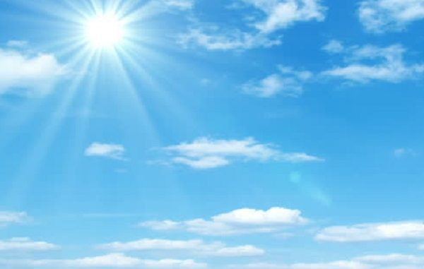
Buon fine settimana di sole!
Ma, per ora, godiamoci questo fine settimana di sole

